Slide 1
Середовище проживання живих організмів. Негативні фактори впливу на довкілля
Підготувала
Учениця 11-А класу
Коваль Дар'я

Slide 2
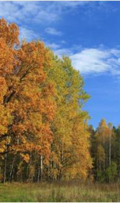
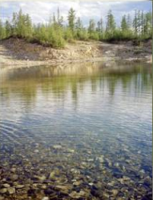
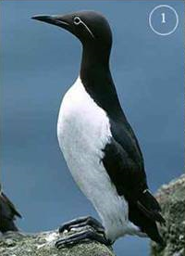
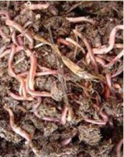
Навколишнє середовище - це частина природи, живі організми, і що надає на них певний вплив.
На нашій планеті існують 4 середовища проживання:
1.Водне;
2.Наземно-повітряне;
3.Грунт;
4.Організми як середовище існування.

Slide 3
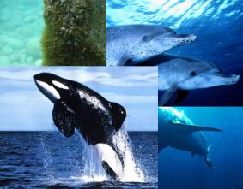
Водне середовище проживання
Характеристика: Найдавніша. Освітленість убуває з глибиною. При зануренні на кожні 10 м тиск зростає на 1 атмосферу. Дефіцит кисню. Ступінь солоності зростає від прісних вод до морських і океанічних.
Адаптація організму до середовища: Обтічна форма тіла, плавучість, слизові покриви, розвиток повітроносних порожнин, осморегуляція (рідини тіла за складом гіпертонічні, робота нирок).

Slide 4
Екологічні групи гідробіонтів:
Нектон (nektos - плаваючий) - активно пересуваються великі тварини, здатні долати великі відстані і сильні течії: риби, кальмари, ластоногі, кити. У прісних водоймах до нектону відносяться і земноводні.
Планктон (planktos - блукаючий) - сукупність рослин (фітопланктон: діатомові, зелені і синьо-зелені (тільки прісні водойми) водорості, дрібних тварин організмів, що мешкають на різній глибині, але не здатних до активних пересувань і до протистояння течіям.
Бентос (benthos - глибина) - гідробіонти дна. Представлений в основному прикріпленими або тваринами, які вільно пересуваються(зообентос: форамінефори, риби, губки, кишковопорожнинні, черви, асцидії, тощо), більш численність на мілководді.

Slide 5
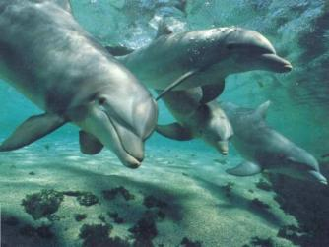
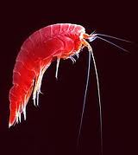
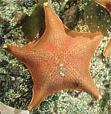
Приклади мешканців водного середовища:
Дельфіни (нектон)
Креветка(планктон)
Морська зірка (бентос)

Slide 6
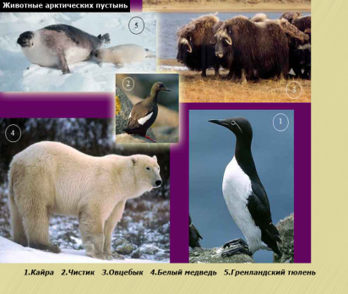
Наземно-повітряне середовище проживання
Характеристика: Розріджена. Велика кількість світла і кисню. Гетерогенна в просторі. Дуже динамічна в часі.
Адаптація організму до середовища: Вироблення опорного скелета, механізмів регуляції гідротермічного режиму. Звільнення статевого процесу від рідкого середовища.

Slide 7
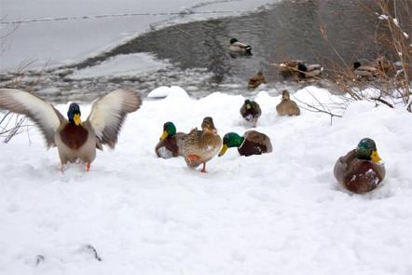
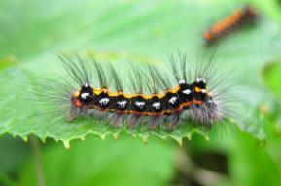
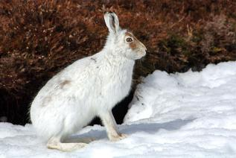
Приклади мешканців Наземно-повітряного середовища:

Slide 8
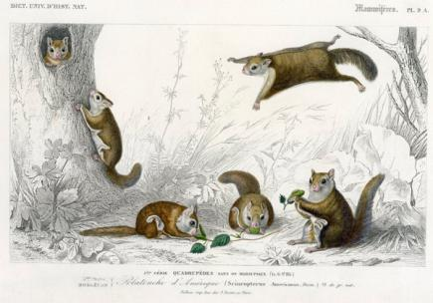
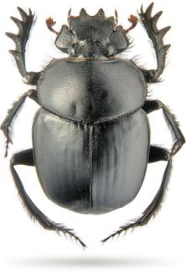
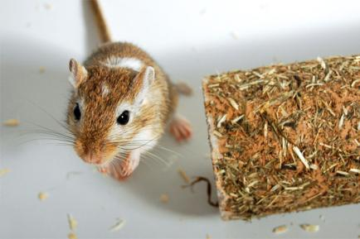

Slide 9
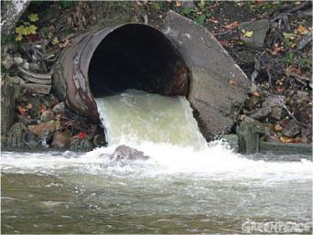
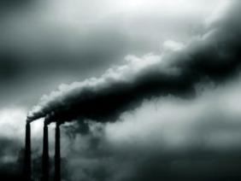
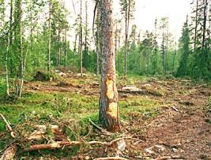
Негативні фактори впливу на довкілля:
Викиди промислових підприємств;
Іонізуючі випромінювання радіоактивних речовин;
Шум, вібрація, електромагнітні поля;
Антропогенний вплив.

Slide 10

Дякую За увагу!

